Slide 1

Tools 4 nOERds –
23.06.2025
8. Treffen
Community of Practice
Digitale Werkzeugkiste für OER Enthusiast:innen
Co-WOERK | Dieser Foliensatz ist, mit Ausnahme des Co-WOERK Logos und sofern nicht für einzelne Inhalte anders angegeben, lizensiert unter der Creative Commons Lizenz CC-BY 4.0

Slide 2

Gliederung
Willkommen und Warm-up
H5P und Branching Szenario
DeepSite
Excalidraw
Vernetzung und Ausblick

Slide 3
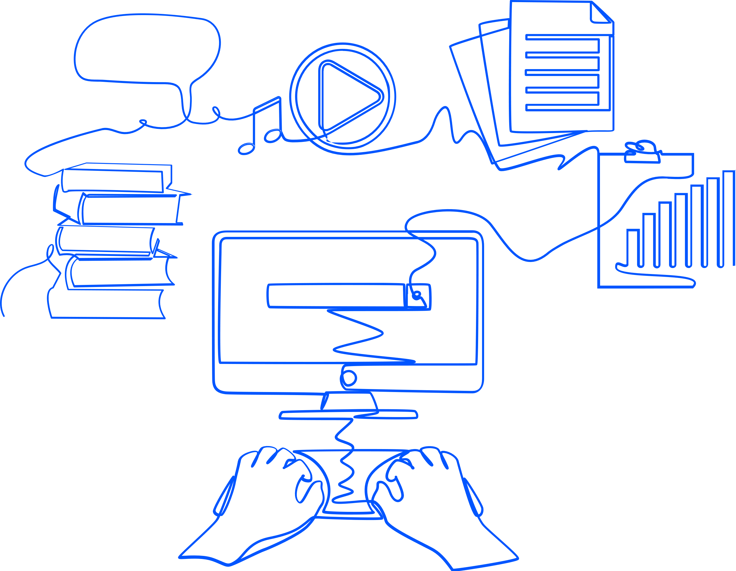
Tool-Selfie:
Welche Tools nutzen Sie für die Erstellung von OER?
Notes:
https://europa-uni-de.zoom.us/wb/doc/JZuhU7a9QI6yPM4b3UYY6Q/p/114756560706280

Slide 4

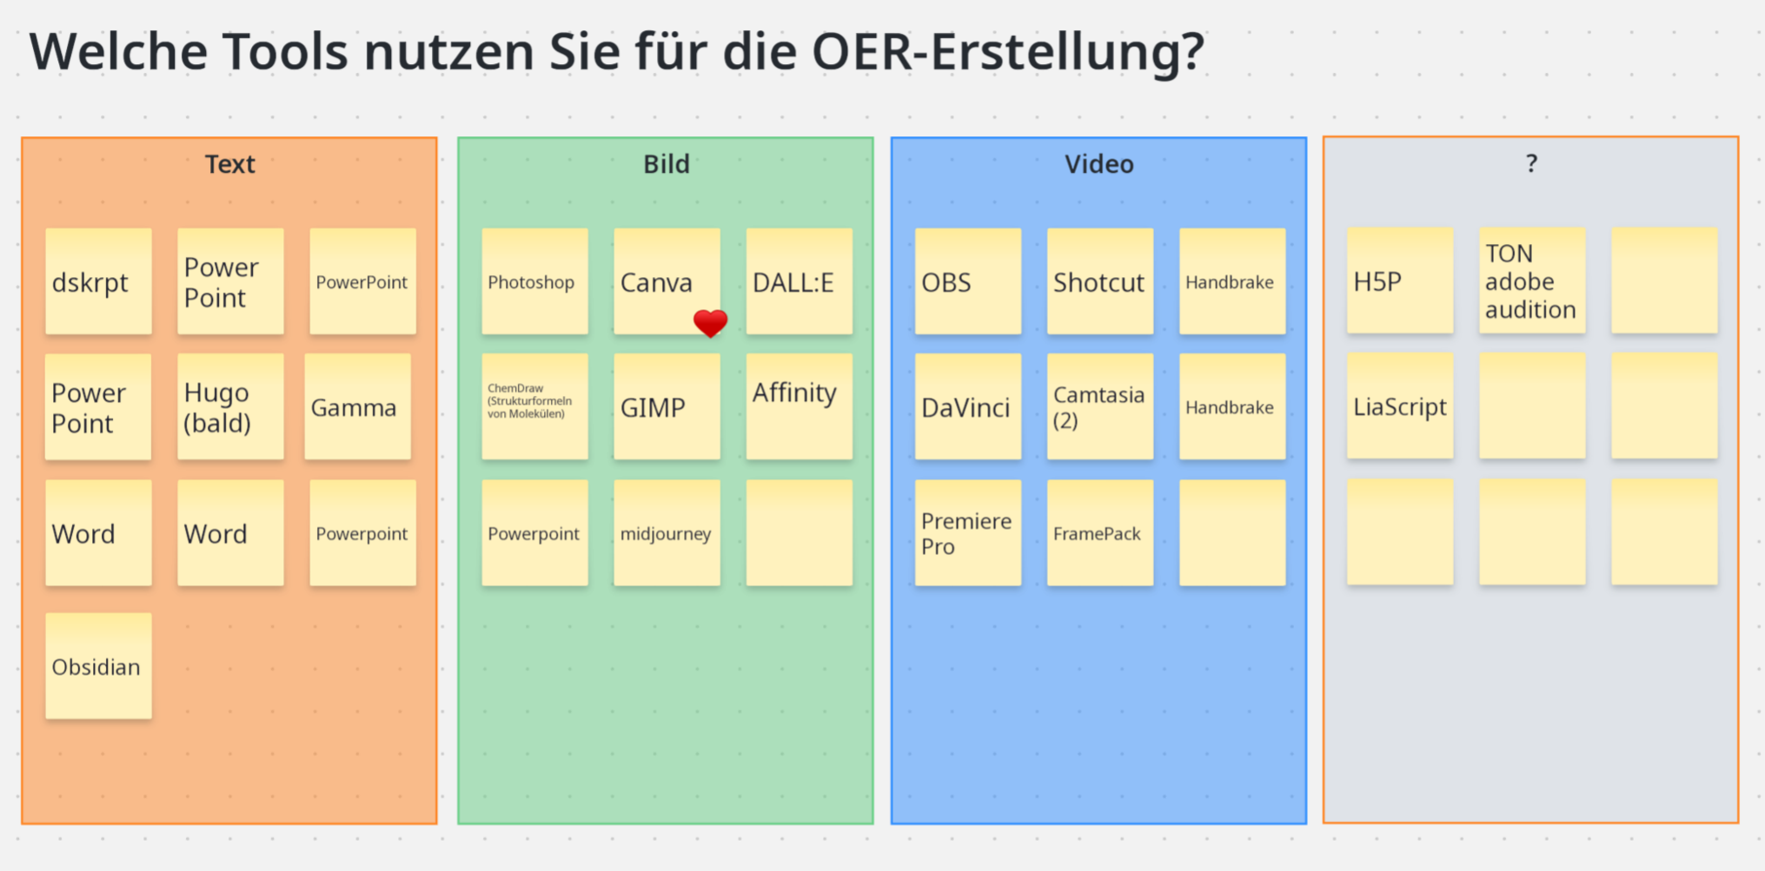

Slide 5
Branching-Szenario
Begriffsbestimmung
H5P (HTML5Package) ist eine freie und quelloffene Software zum Erstellen von interaktiven (Lern-)Inhalten für das Web.
Getragen vom Gedanken der Open Educational Resources sollte die gesuchte Lösung 2013 auf offene Standards setzen.
Zu den verfügbaren Inhaltsformen zählen
Videos oder Präsentationen mit eingebetteten
Quiz-Aufgaben verschiedenster Art,
Zeitstrahlen oder ein Memory-Spiel.
?
Design by Freepik / CC BY 4.0

Slide 6
Branching-Szenario
Begriffsbestimmung
„[...] ist eine interaktive Lernmethode, die Fallszenarien enthält, die den Benutzer Schritt für Schritt durch einen Entscheidungsprozess führen. [...] Das Branching Szenario gibt ihnen die Möglichkeit, Entscheidungen entsprechend ihrem Kenntnis- und Wissensstand zu treffen und sofort Feedback zu erhalten [...].“ (Rababa & Masha'al, 2020)
?
Design by Freepik / CC BY 4.0
Notes:
Moodle → integriert durch H5P
[...] ist eine interaktive Lernmethode, die Fallszenarien enthält, die den Benutzer Schritt für Schritt durch einen Entscheidungsprozess führen. [...] Das BPS gibt ihnen die Möglichkeit, Entscheidungen entsprechend ihrem Kenntnis- und Wissensstand zu treffen und sofort Feedback zu erhalten [...].

Slide 7
Branching-Szenario
Stand der Forschung
Kompetenzzuwachs: Zunahme beruflicher Kompetenzen bei den Lernenden, zum Teil sogar signifikant höher als bei traditionellen Lernmethoden.
Zufriedenheit & Motivation: Die Lernenden sind durchweg zufrieden mit der Methode, schätzten die Interaktivität, Realitätsnähe und mobile Verfügbarkeit.
Qualität der Studien: Unterschiedliche Designs, Inhalte und Umsetzung der Simulationen.Viele Ergebnisse beruhen auf der subjektiven Einschätzung der Teilnehmenden statt objektiver Kompetenztests.

Slide 8
Branching-Szenario
Didaktischer Nutzen
ermöglicht flexibles Lernen
erzeugt eine Form des Involviertseins
für Gruppen, aber auch Einzelarbeit einsetzbar
gutes Bindeglied zwischen Rollenspiel und anderen Simulationsmodalitäten
Lernende bekommen direktes, begründetes Feedback
vielseitig einsetzbar: als Vorbereitung, Festigung usw.

Slide 9
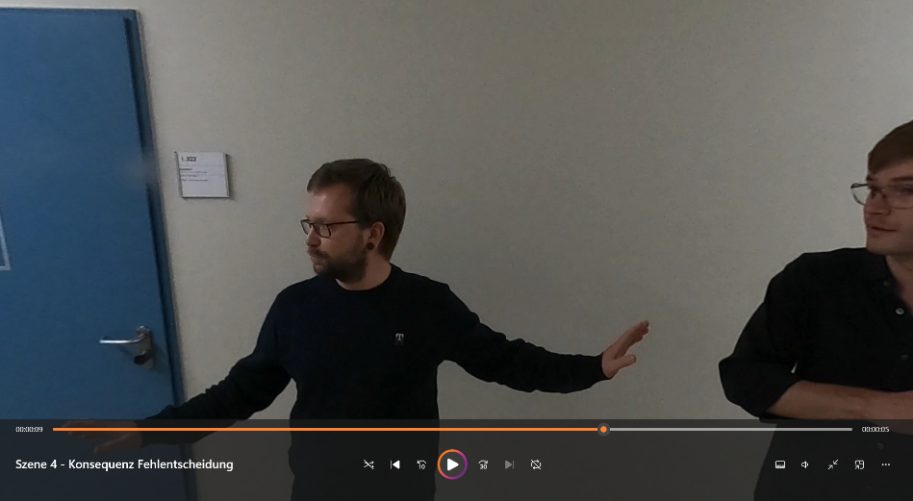
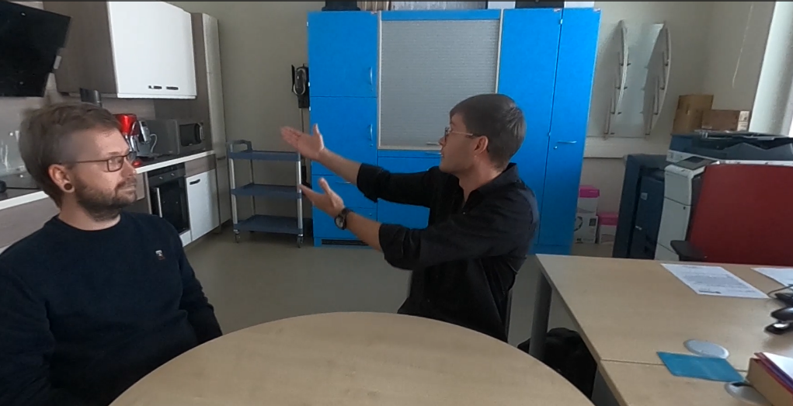
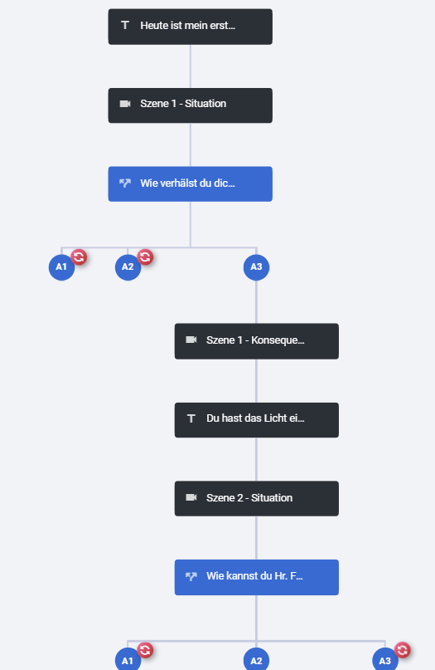
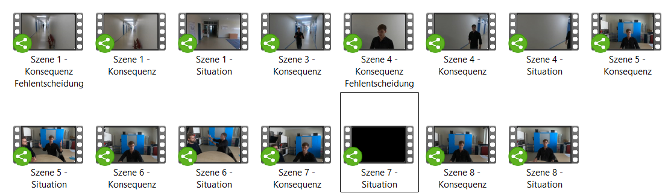
Erfahrungen
Quelle: https://zdt-brandenburg.de/wp-content/uploads/2024/11/ZDT-DHB-2024_BTU_Folien-vSim4FutureProfessionals.pdf / CC BY 4.0
Notes:
Tag 3: Feedback der Gruppen (wieder) und dann Schwerpunkt auf die Technische Umsetzung → Moodle Kurs zeigen (Projekte Plattform)
Technikkits !!!!!

Slide 10
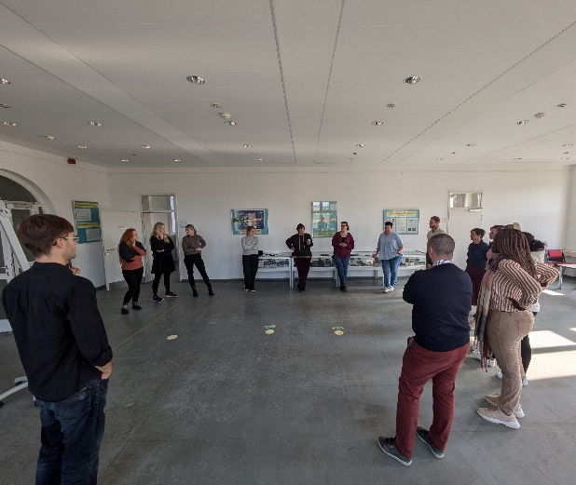
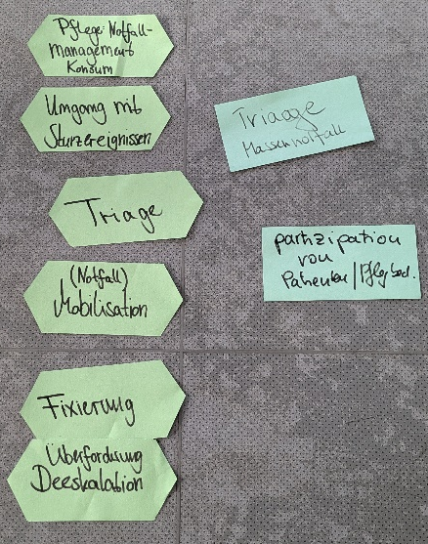
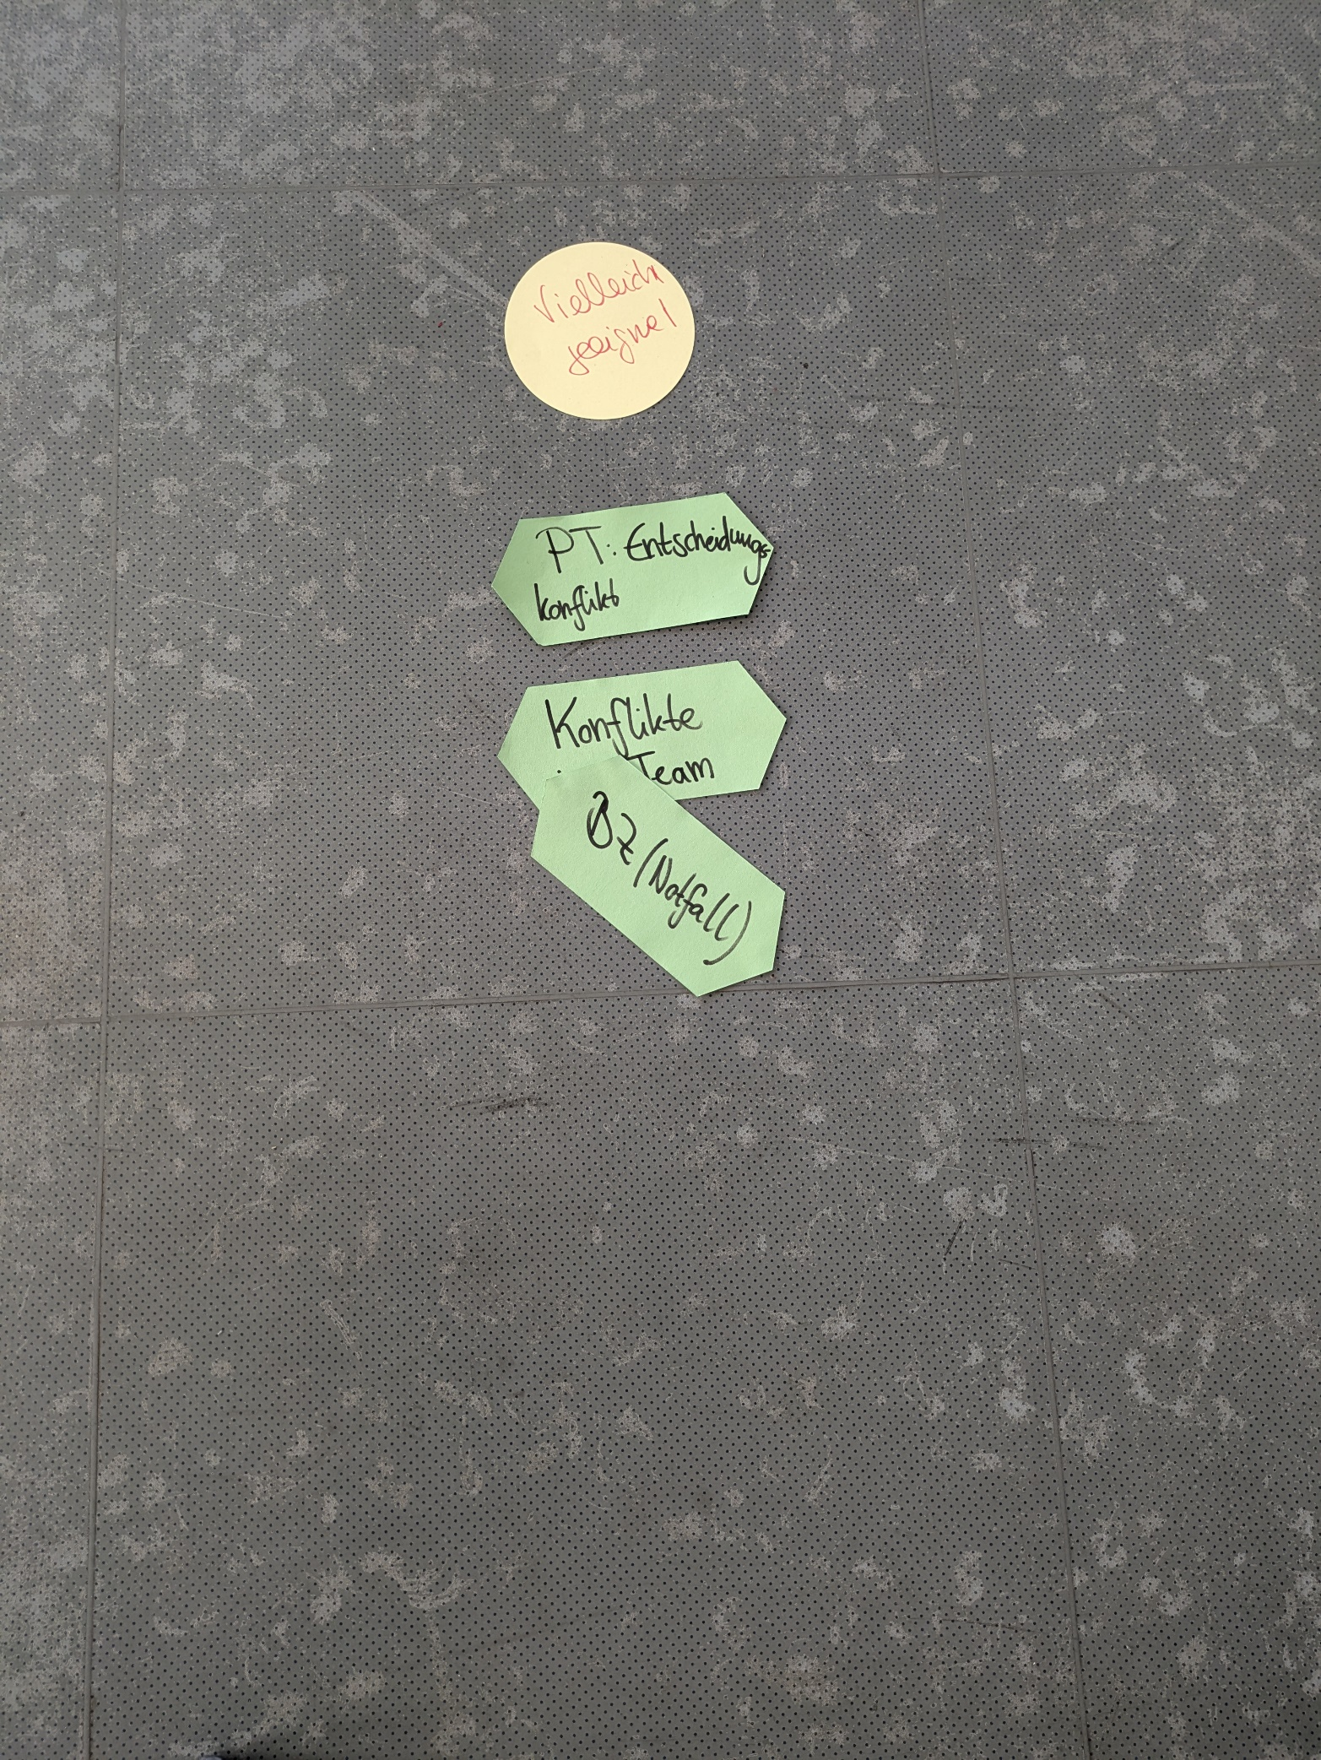
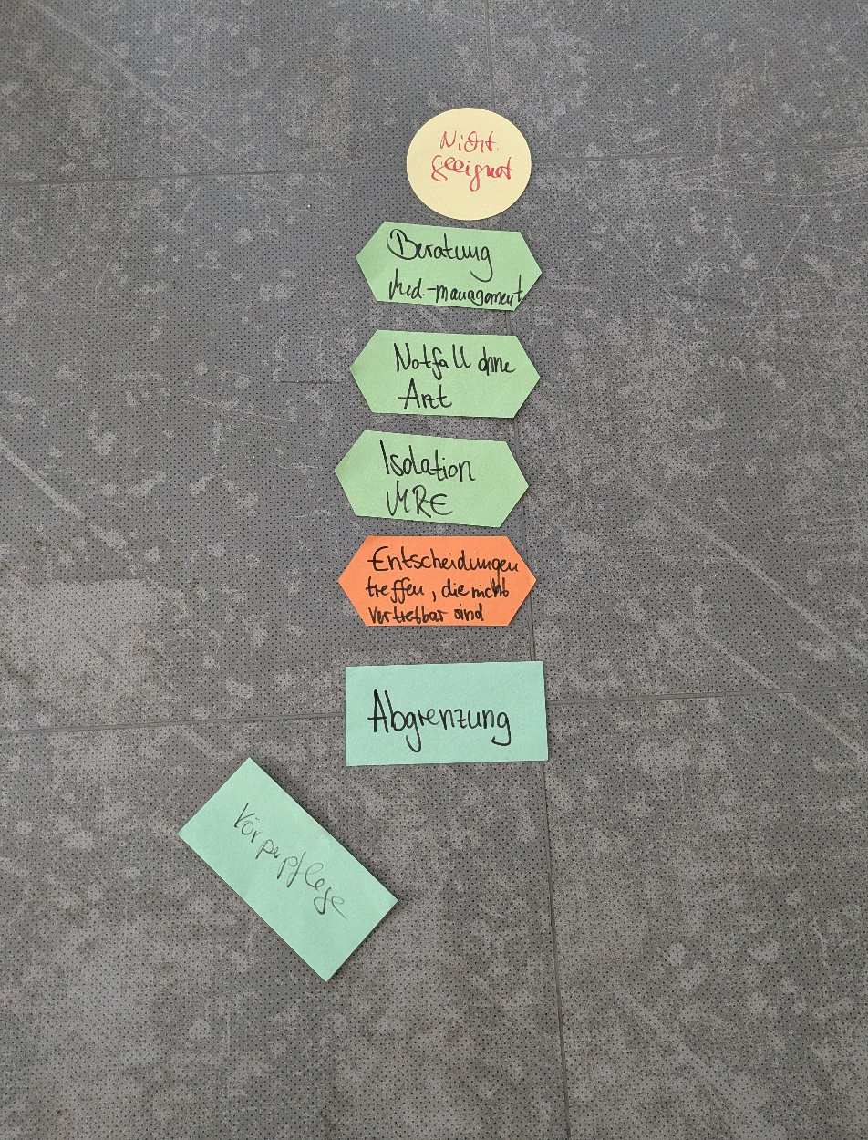
Erfahrungen
BS = Branching-Szenario
Für BS geeignet
Für BS evtl. geeignet
Für BS ungeeignet
Quelle: https://zdt-brandenburg.de/wp-content/uploads/2024/11/ZDT-DHB-2024_BTU_Folien-vSim4FutureProfessionals.pdf / CC BY 4.0
Notes:
Tag 1: Erfahrungen austauschen → im Nachgang aufschreiben und eine Handlungssituation daraus stricken in der Gruppe

Slide 11
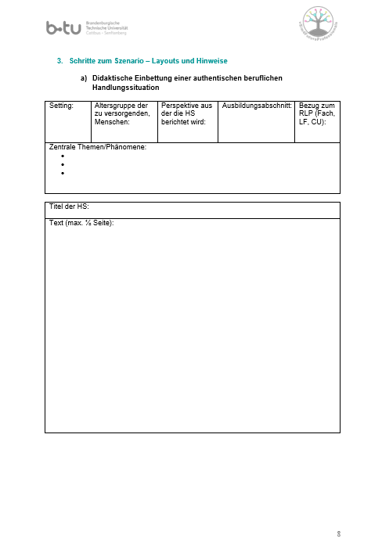
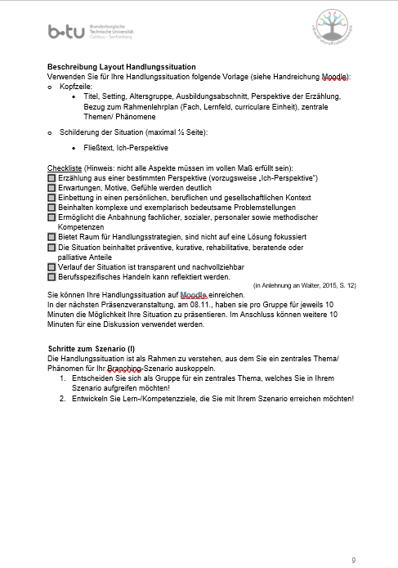
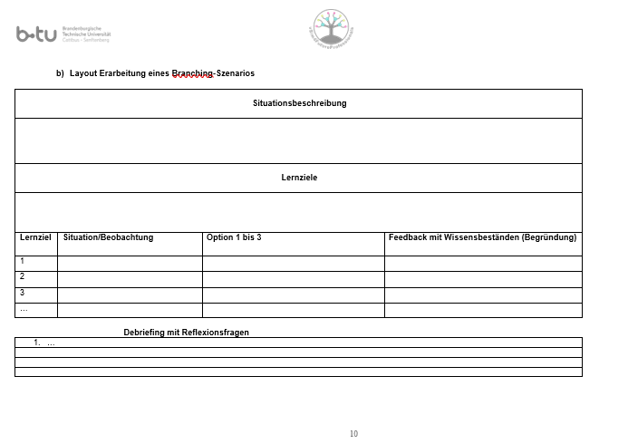
Erfahrungen
Quelle: BTU / CC BY 4.0
Notes:
Tag 2: Vorstellung der HS, Feedback durch die Gruppen und Dozierenden → Identifikation von Entscheidungspunkten und Recherche von Feedback
Veröffentlichung der Leitfäden als OER mitgedacht

Slide 12
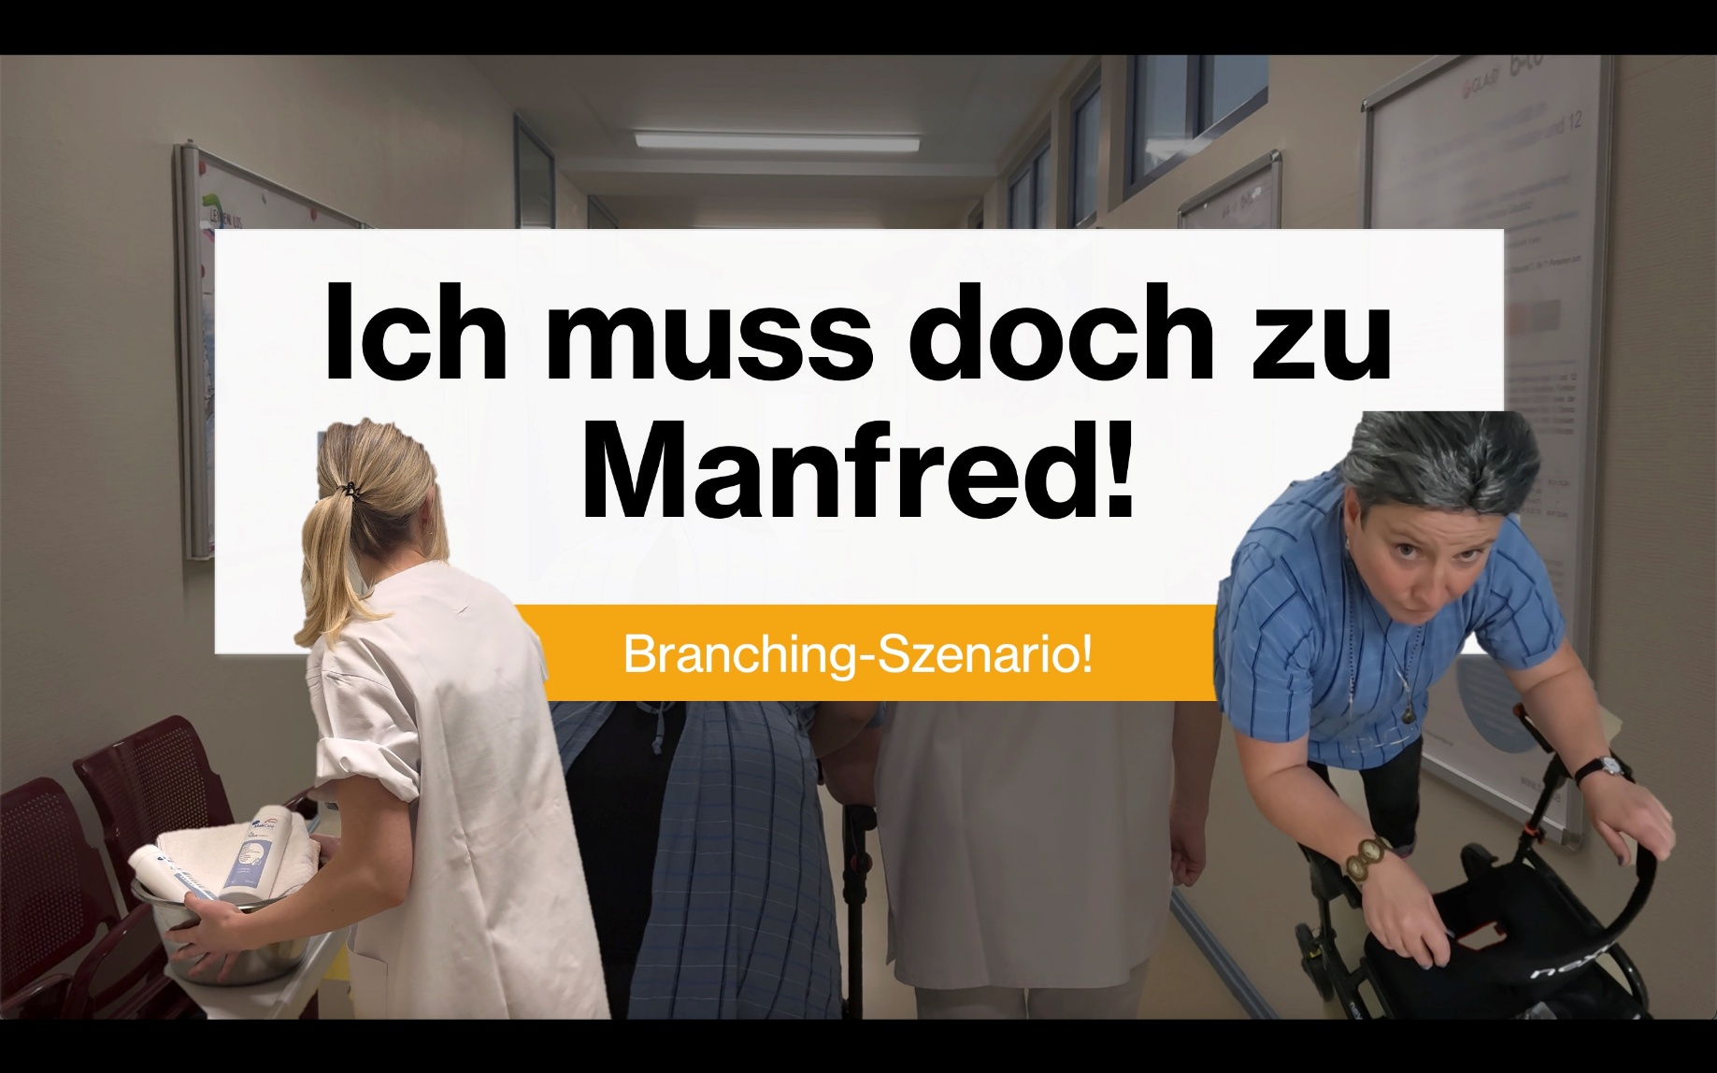
Beispiel
Quelle: https://zdt-brandenburg.de/wp-content/uploads/2024/11/ZDT-DHB-2024_BTU_Folien-vSim4FutureProfessionals.pdf / CC BY 4.0
Notes:
SOLL ALS OER veröffentlicht werden
Räume wurden zur Verfügung gestellt, Umsetzung in Eigenregie, aber mit Hilfe wenn gewünscht

Slide 13
Evaluation
✅ Positiv hervorgehoben
Sehr motivierend
Schließt die Lücke zwischen Theorie und Praxis
Interaktiv
Flexibles Lernen
⚠ Kritik
Sind nah an der erwarteten Praxis
Technische Schwierigkeiten trüben das Erlebnis
Notes:
frühzeitige Ziel- & Strukturklärung
Regelmäßige Feedbackphasen
Ergebnisse sichtbar machen (z. B. Poster-Session)

Slide 14
abnOERden über
weitere Möglichkeiten zur Inhaltserstellung
H5P als OER veröffentlichen
  Nützliche Tools bei der H5P Inhaltserstellung
Insights: Erarbeitung eines Branching-Szenarios (Hardware / Software)
  Deepdive zum Branching Scenario: Tipps und Tricks aus dem Projekt
  Didaktische Einsatzmöglichkeiten / Einbettung
  Branching-Szenarien als Prüfungsleistung / Studierendenprojekt
  Weiteres Testen der Szenarien
Notes:
Möglichkeiten: Lumi, Onlineeditor
https://micatool.ebwl-oer.de/

Slide 15
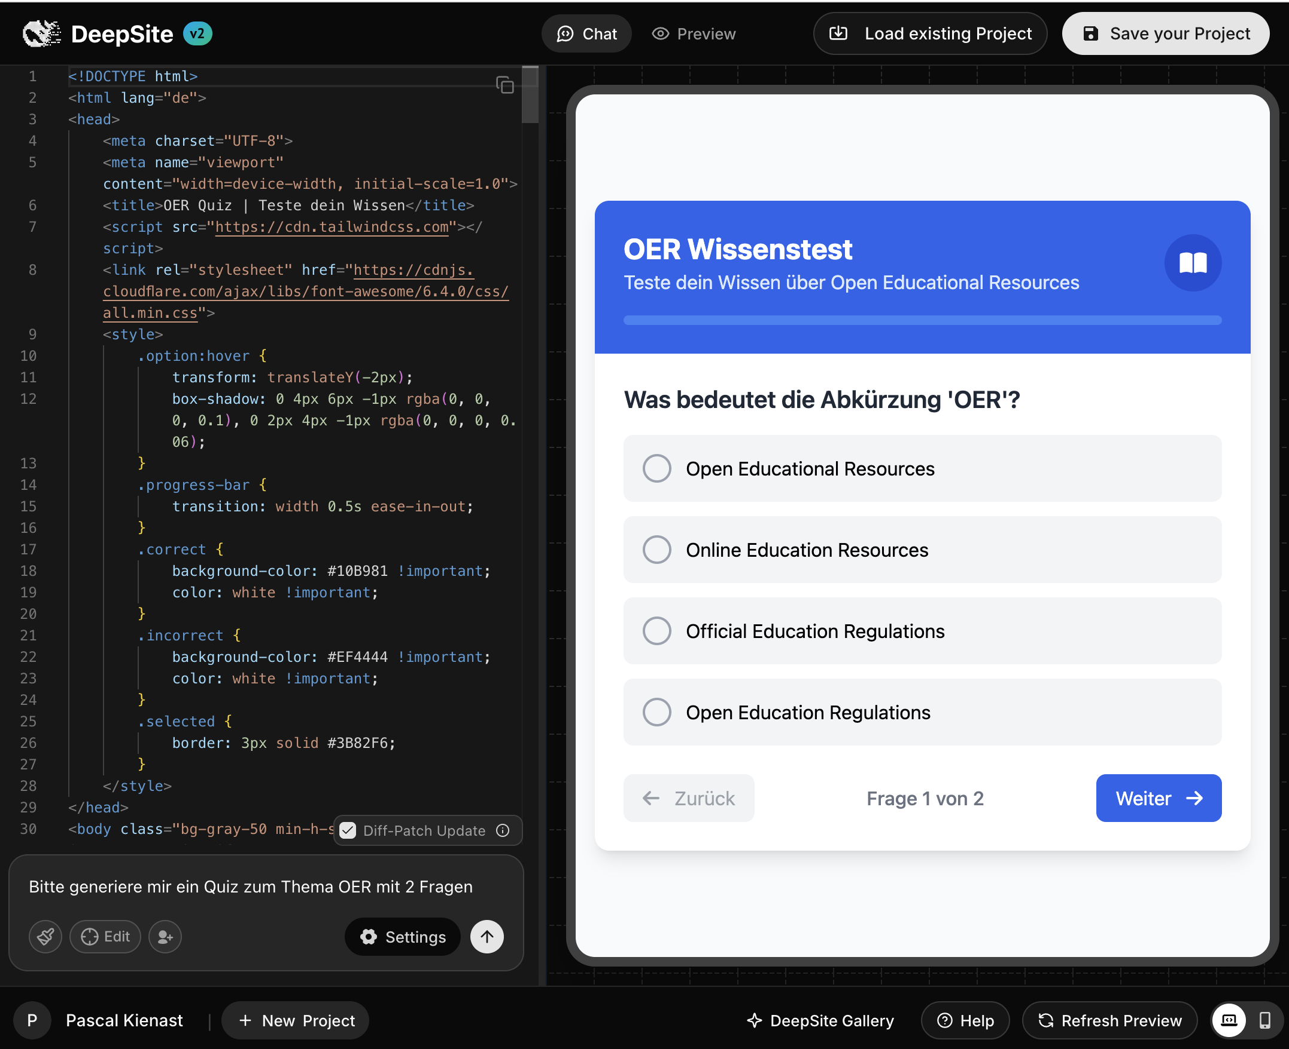
DeepSite
Tools4nOERds
Abbildung: https://huggingface.co/spaces/enzostvs/deepsite / CC BY 4.0

Slide 16
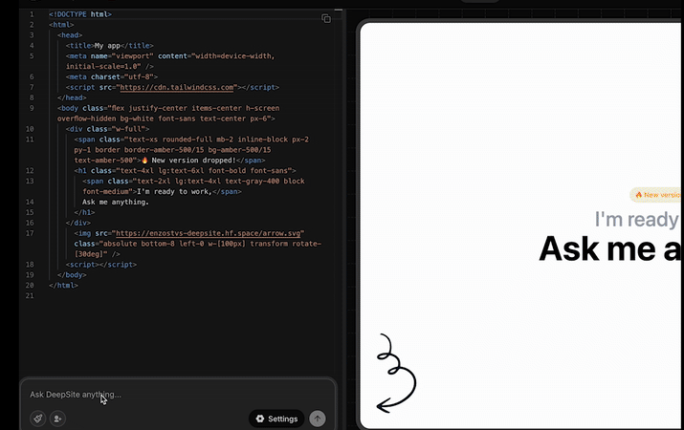
Was ist DeepSite?
Open-Source KI-Tool um mit einfachen Text-Prompts interaktive Webseiten zu generieren
HTML-Format Paradebeispiel für offenes Format
Gut einbindbar in LMS wie Moodle etc.
Nutzt DeepSeek als offenes KI-Modell
  Wichtig: Das Modell wird von HuggingFace bereitgestellt!
  Keine Verbindung zu chinesischen Servern!
Video mit der Funktionsweise beim Prompt „Bitte erstelle einen Tetris-Klon“
Quelle: https://huggingface.co/spaces/enzostvs/deepsite / CC BY 4.0

Slide 17
Kurze Live-Demo

Slide 18
In der Breakout-Session …
Gemeinsam ausprobieren wie KI Code-Generierungs-Tools wie DeepSite für die Erstellung von Lehrmaterialen eingesetzt werden können
eigenes Beispiel …
  gestalten
  herunterladen
Falls Interesse besteht: Weitere offene KI-Tools auf huggingface ausprobieren

Slide 19

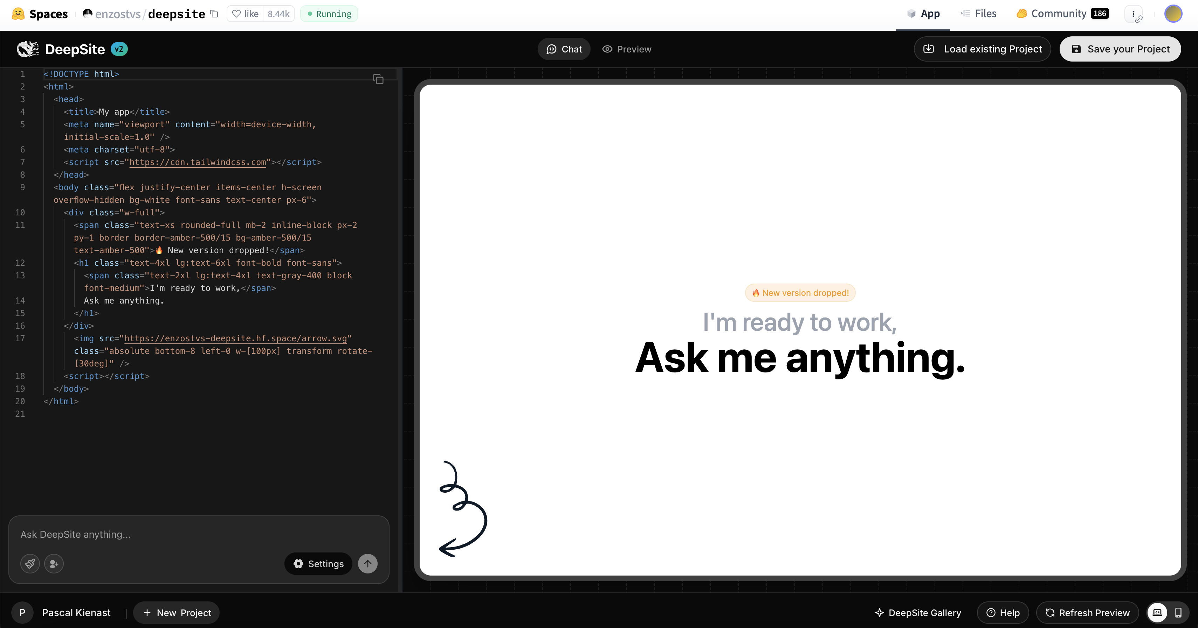
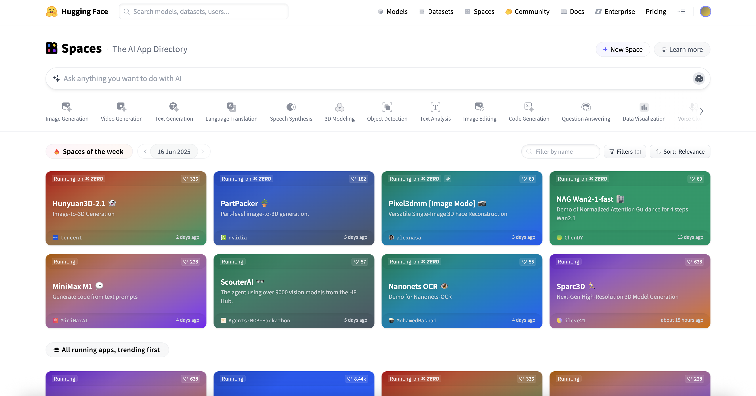
DeepSite und KI-Tools
Quelle: https://huggingface.co/spaces/enzostvs/deepsite / CC BY 4.0
Tools4nOERds
Link:
https://huggingface.co/spaces/enzostvs/deepsite

Slide 20
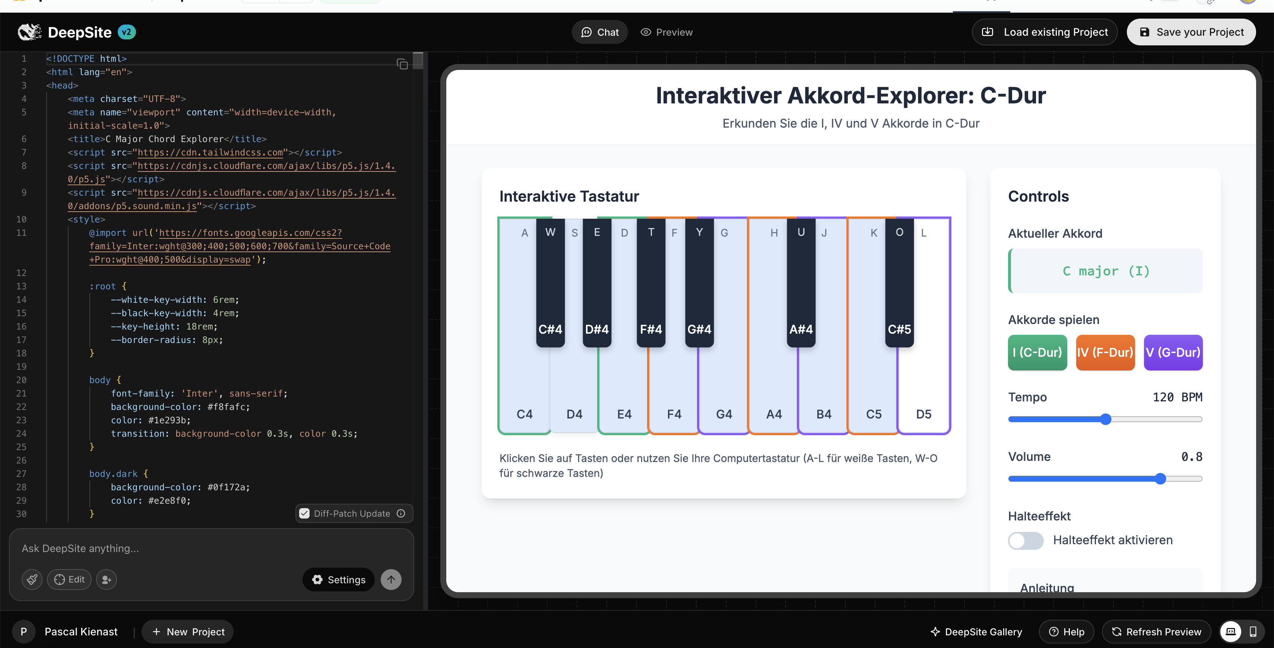

Was für Ideen habt ihr?
Was wolltet ihr schon immer mal „programmieren“, aber konntet es bisher noch nicht?
Quelle: https://huggingface.co/spaces/enzostvs/deepsite / CC BY 4.0
Design by Freepik / CC BY 4.0

Slide 21
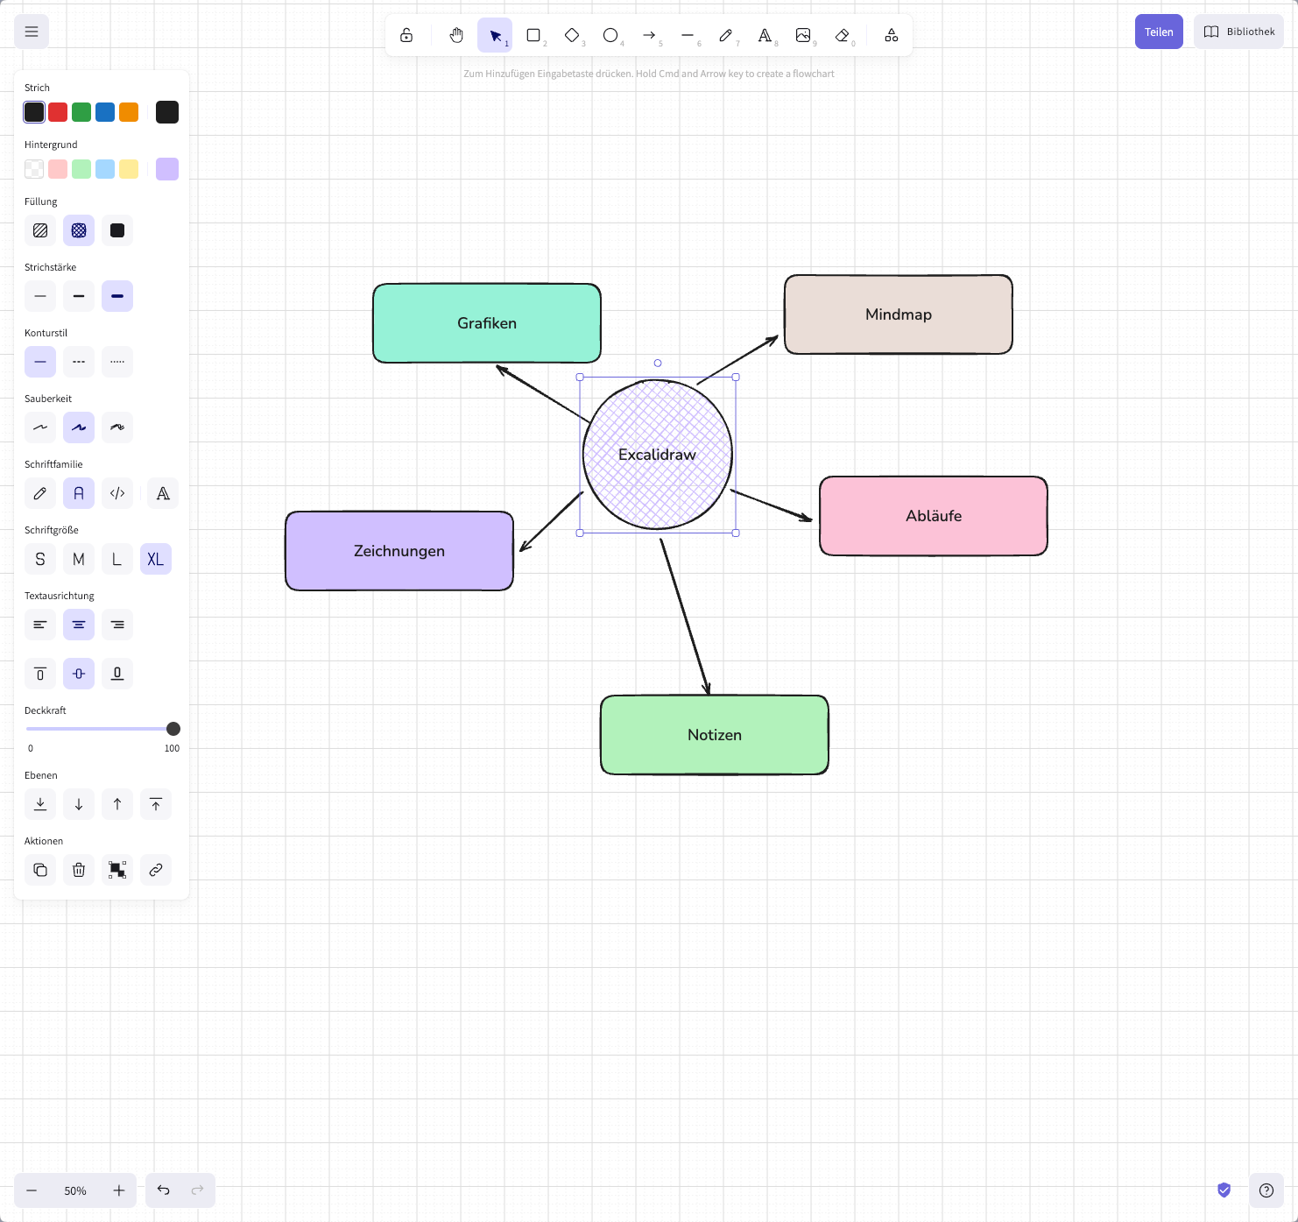
Excalidraw
Tools4nOERds
Abbildung: Nutzeroberfläche Excalidraw / Quelle: https://excalidraw.com/ / CC BY 4.0

Slide 22
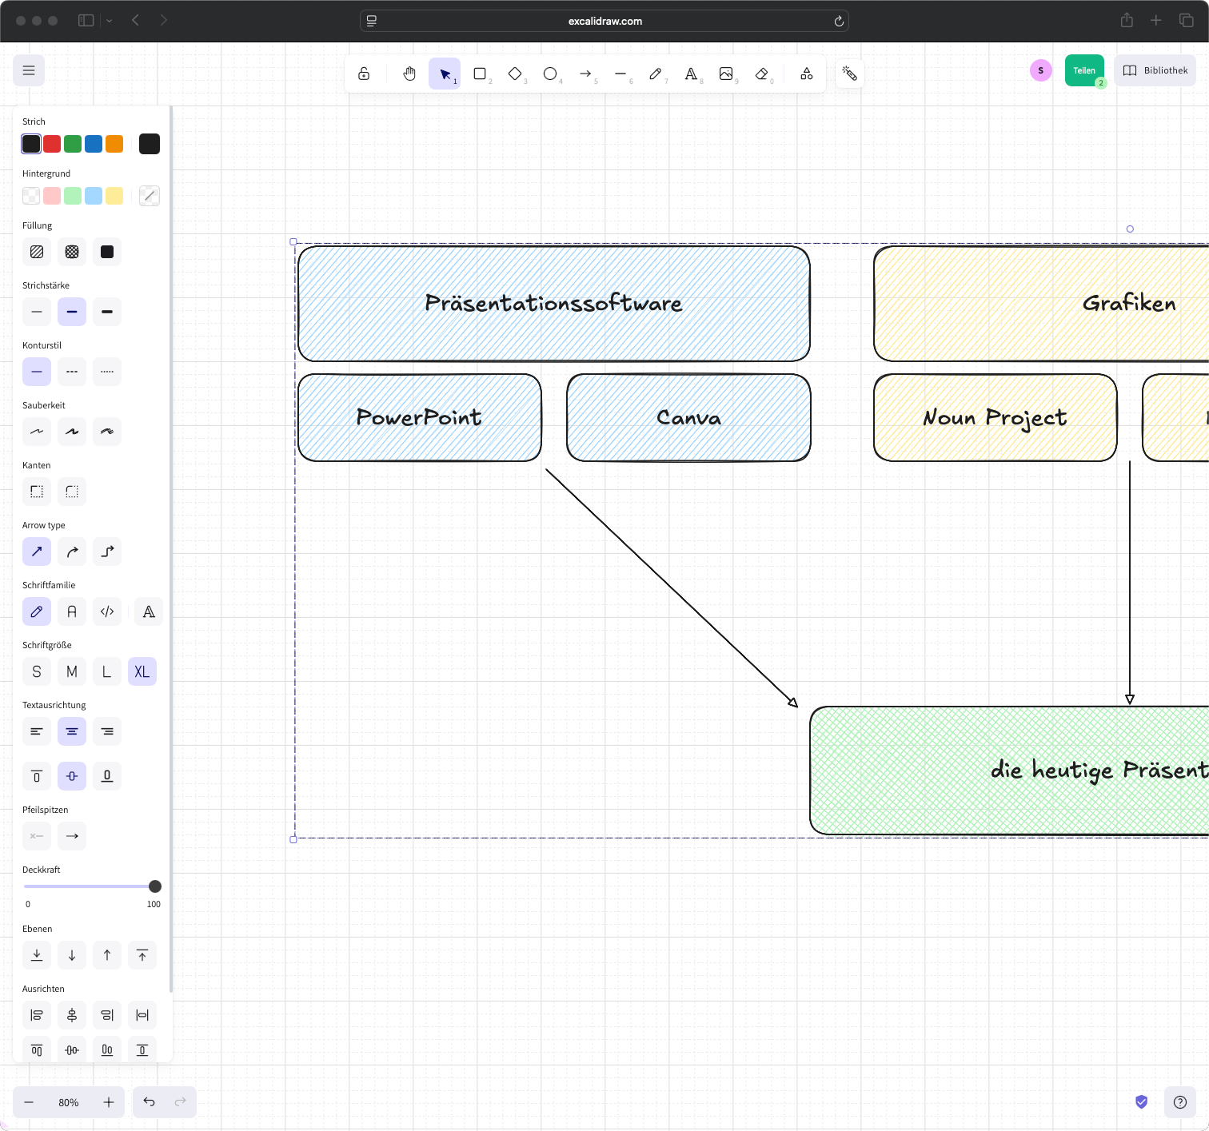
Was ist Excalidraw?
Online-Whiteboard
  Designwerkzeug
  Denkwerkzeug
  Kommunikationswerkzeug
niedrigschwellig
  einfaches Visualisieren
  kollaboratives Arbeiten ohne Account
bewusst minimalistisch
datenschutzfreundlich
Abbildung: Excalidraw im Browser / Quelle: https://excalidraw.com/ / CC BY 4.0

Slide 23
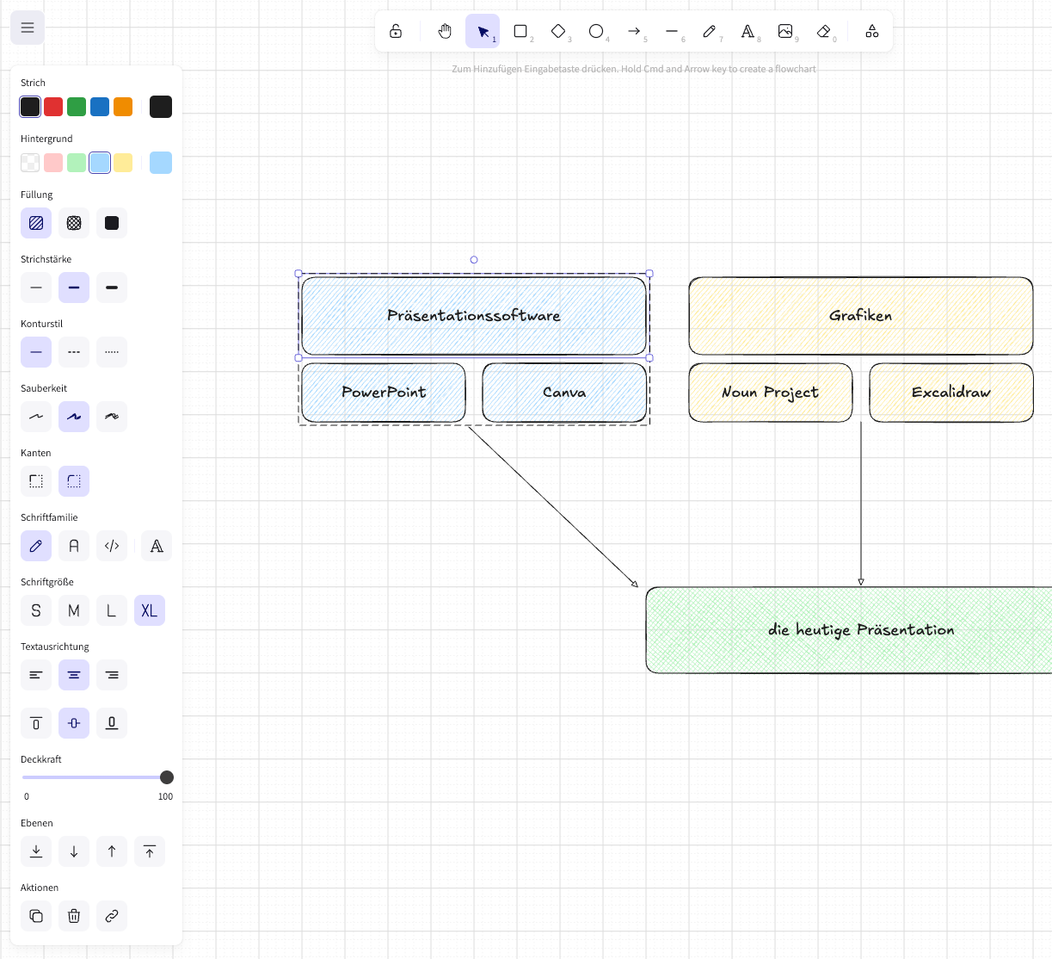
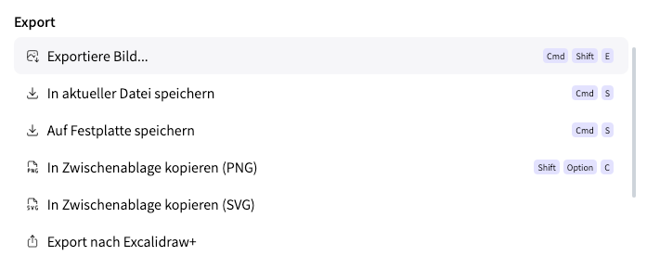

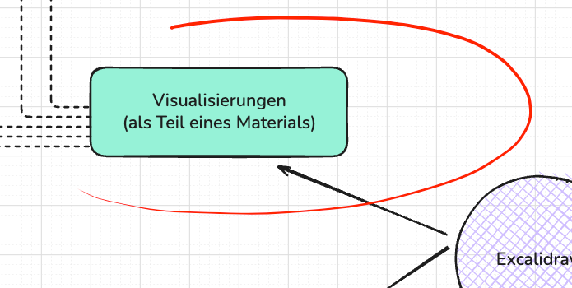
Kernfunktionen
einfache Formen
Verbindungen zwischen den Formen
Text / Beschriftungen
eigene Bilder nutzen
Einbettung von Videos
Abbildungen: eine Auswahl der Optionen und Menüleisten in Excalidraw / Quelle: https://excalidraw.com/ / CC BY 4.0

Slide 24
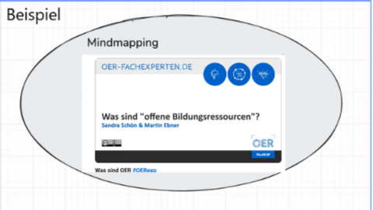
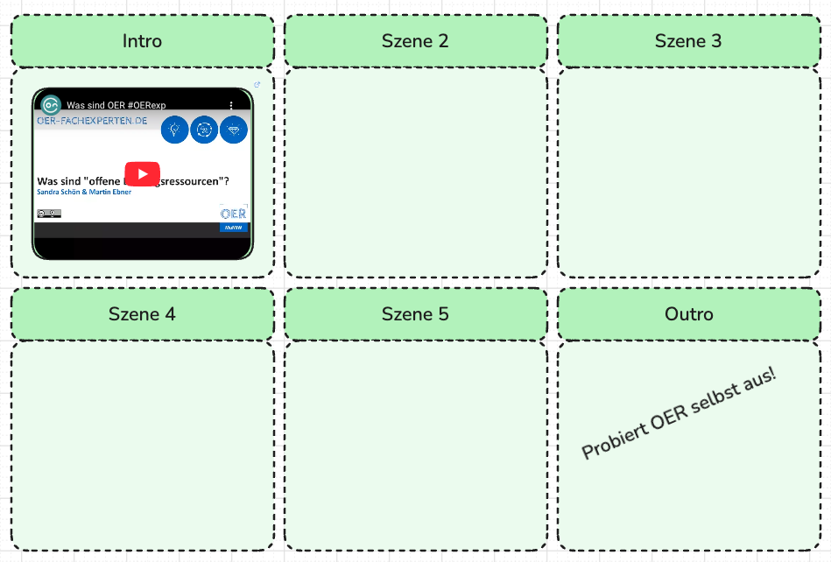
Einsatzmöglichkeiten
Visualisierungen
  Mini-Infografiken
  Entscheidungsbäume
als Tool zur Produktion anderer Inhalte (z. B. als Storyboard)
Einsatz in Workshops
  als kollaboratives Whiteboard
  Ablauf visualisieren
Notizen / Mindmaps
https://www.youtube.com/watch?v=p0uot_yffOI Autor:innen: Sandra Schön und Martin Ebner Lizenz: CC BY 4.0
Beispiel: Storyboard
https://www.youtube.com/watch?v=p0uot_yffOI Autor:innen: Sandra Schön und Martin Ebner Lizenz: CC BY 4.0

Slide 25
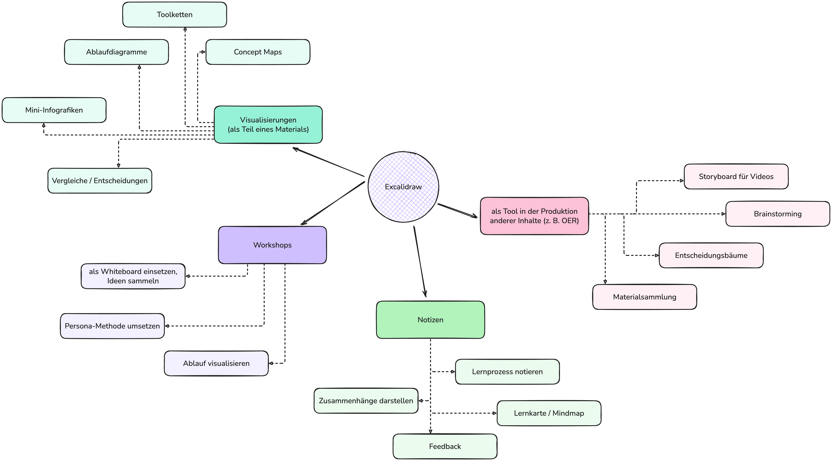
Beispiel: Mindmap
Abbildung: Mindmap zu den Einsatzmöglichkeiten von Excalidraw, erstellt in Excalidraw
Quelle: https://excalidraw.com/ CC BY 4.0

Slide 26
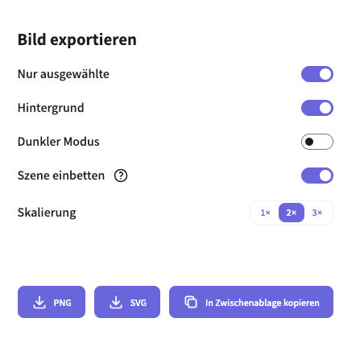
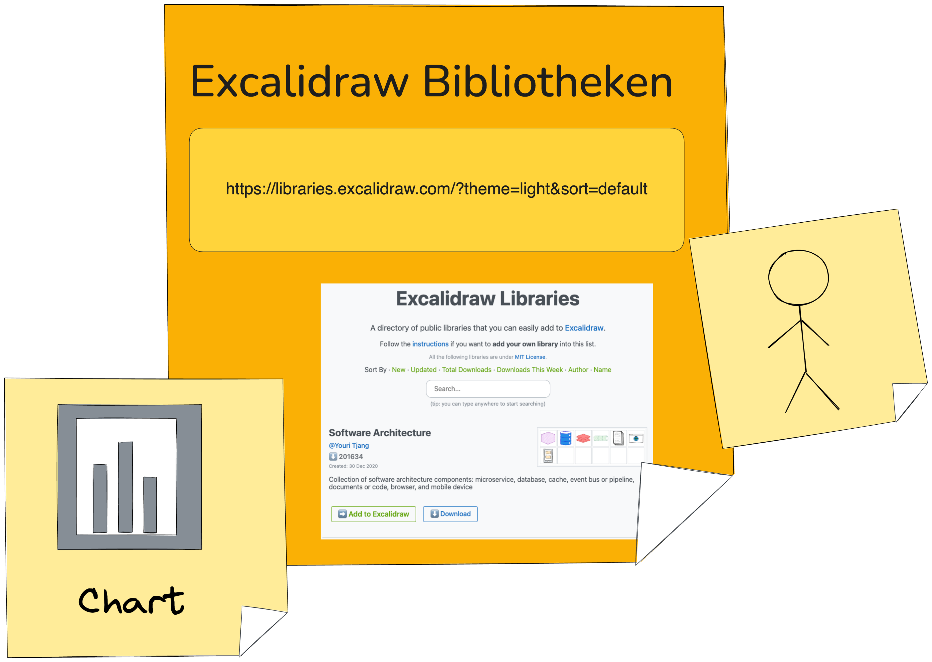
Ein OER-freundliches Tool
gängige, offene, weiternutzbare Exportoptionen
  .png (Abbildungen)
  .svg (Vektorgrafik)
  .excalidraw (Weiternutzung)
Schriftarten unter freien Lizenzen
Bibliotheken mit Mini-Grafiken
unter MIT-Lizenz (Link)
Open Source Software (Link)
Bonus: Datensparsamkeit
Abbildungen: Export aus Excalidraw (oben) und Ergebnis (unten)
Quelle: https://excalidraw.com/ CC BY 4.0

Slide 27
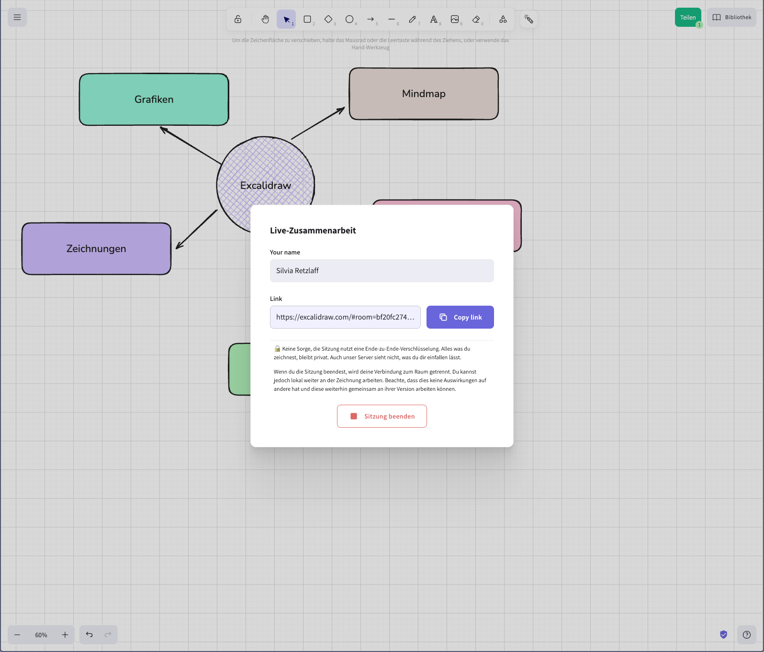
In der Breakout-Session …
Live-Zusammenarbeit kennen lernen
eigenes Beispiel …
  gestalten
  herunterladen
Abbildung: Live-Zusammenarbeit in Excalidraw
Quelle: https://excalidraw.com/ CC BY 4.0

Slide 28
… und damit zurück ins Studio

Slide 29
Blitzlichter aus den Breakout-Räumen
H5P und Branching Szenario
DeepSite
Excalidraw

Slide 30
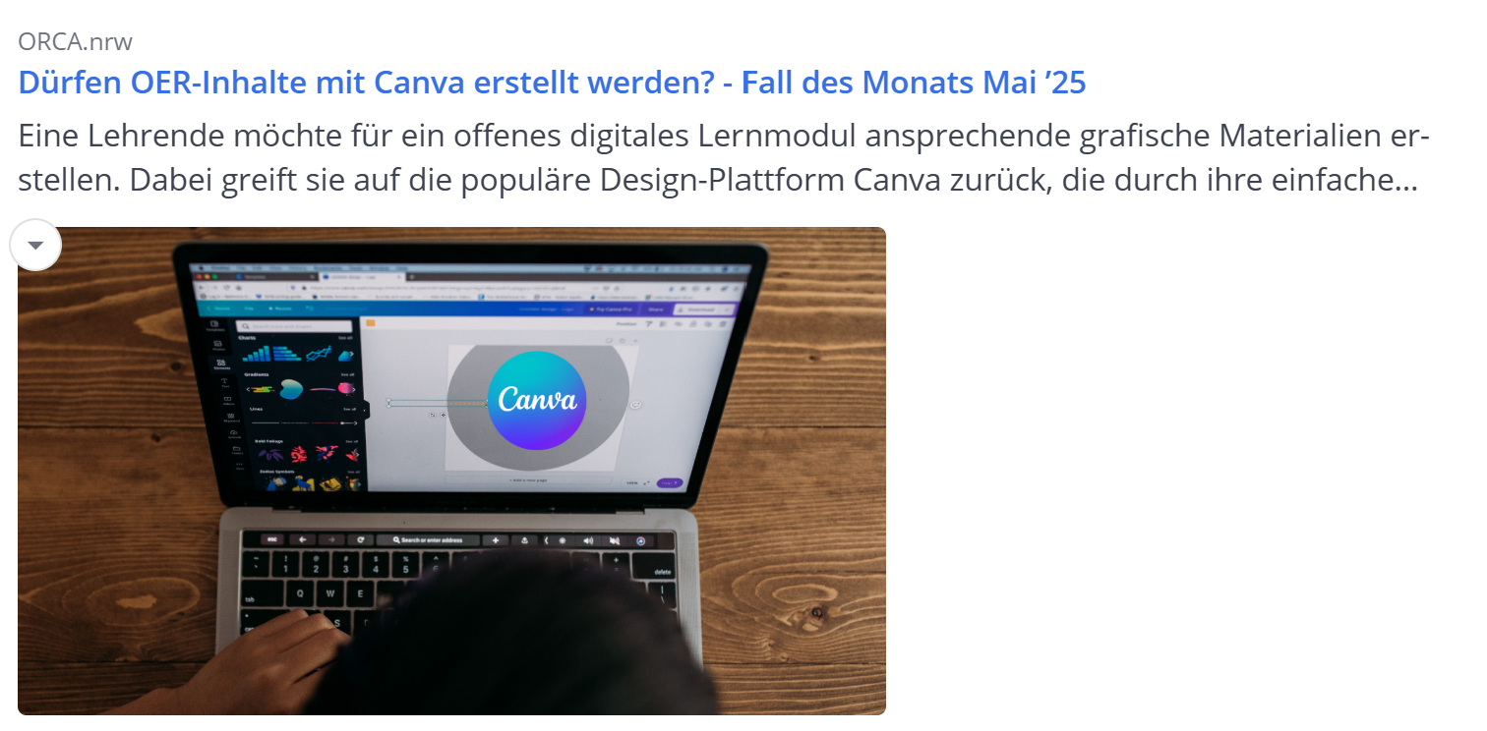
Der „Fall Canva“:
Quelle: https://www.orca.nrw/blog/rechtsinformationsstelle/duerfen-oer-inhalte-mit-canva-erstellt-werden-fall-des-monats-mai-25/ CC BY 4.0
Dürfen OER-Inhalte mit Canva erstellt werden? - Fall des Monats Mai ’25 | ORCA.nrw
Canva-Inhalte: Keine Empfehlung für OER | OERinfo
ein Beispiel für die OER-konforme Nutzung von Canva: Perspektivwechsel auf OER mit Rollenkarten – Secret Cow Level

Slide 31
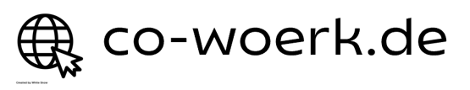

Die nächsten Termine und Themen der
Community of Practice im Sommersemester 2025:
Montag, 21. Juli, 14-15:30 Uhr (online):
  Lehrkräfte von morgen – Offenheit von Anfang an: OER als fester Bestandteil der Lehrkräftebildung
Neue Termine und Themen für das Wintersemester demnächst auf

Slide 32

Herzliche Einladung zu…
mattermost.co-woerk.de/co-woerk
Notes:
https://mattermost.co-woerk.de/co-woerk

Slide 33
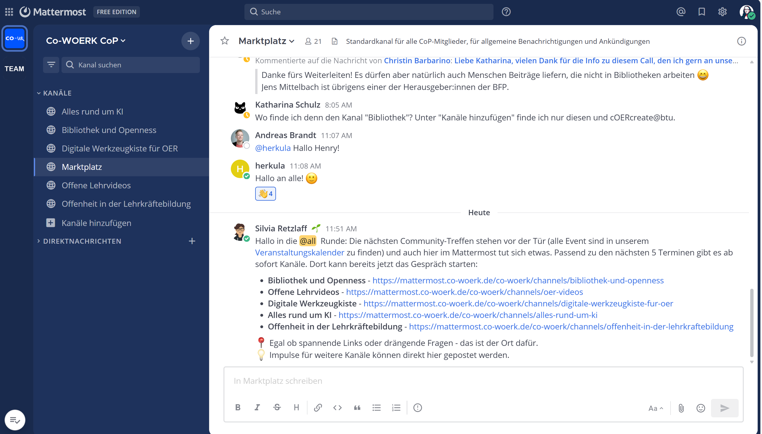

Slide 34
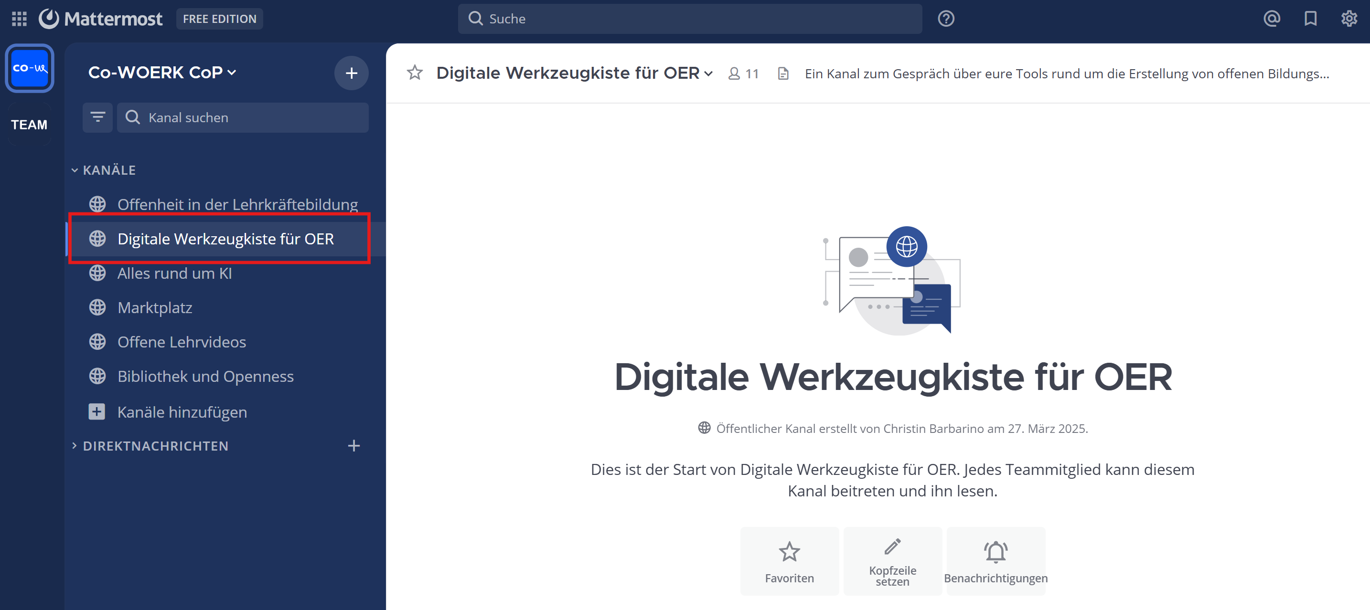

Slide 35

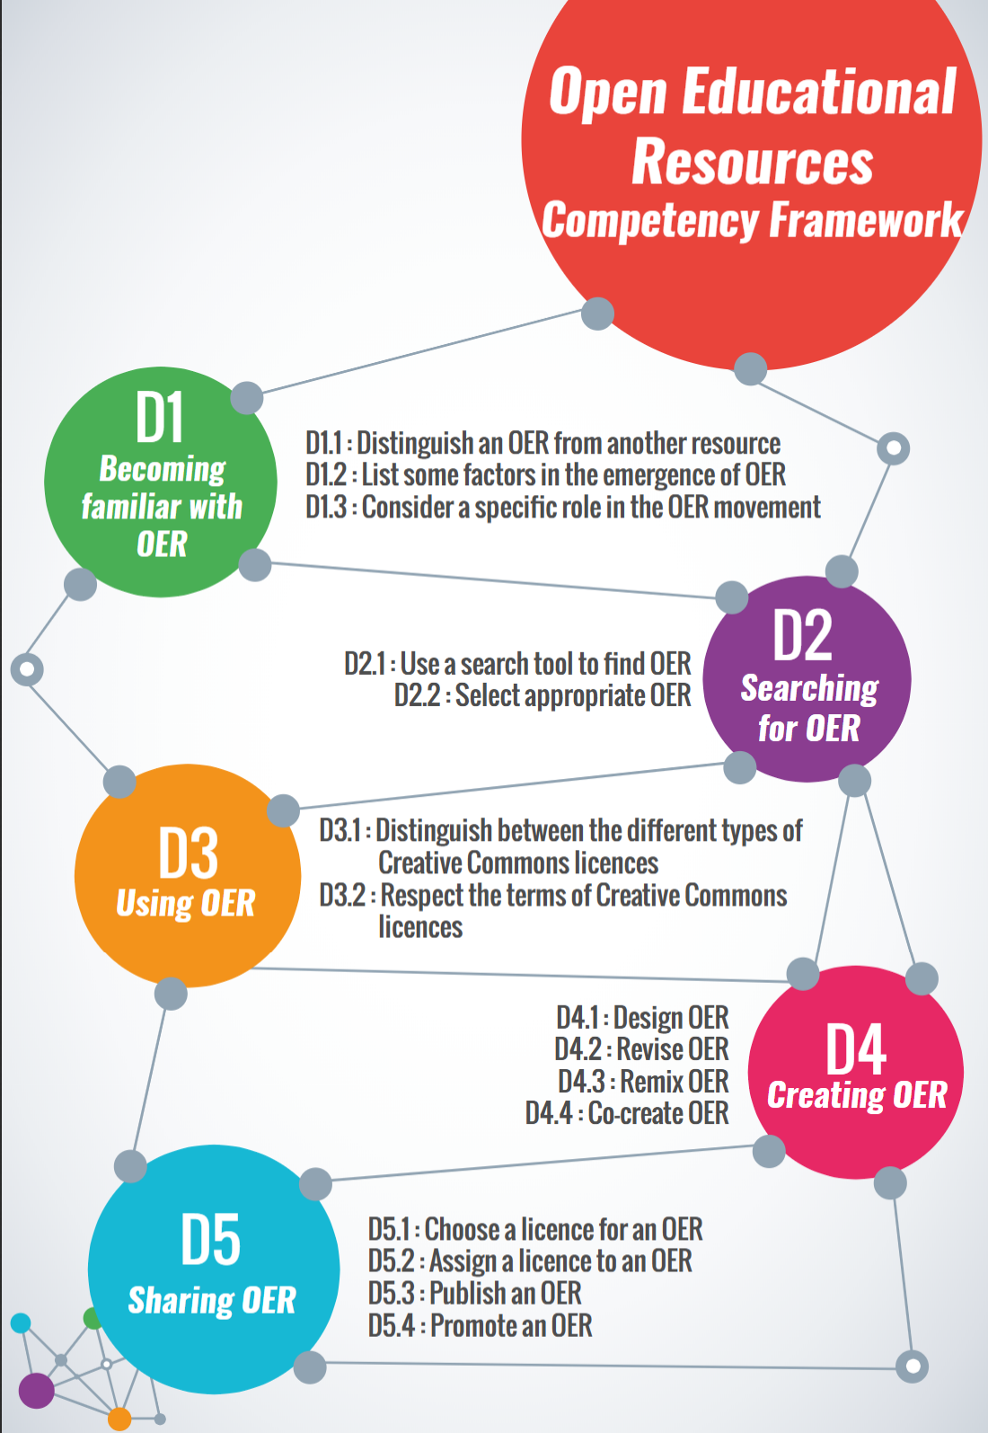
Welche Themen sollten in den nächsten Treffen aufgegriffen werden?
Notes:
https://www.menti.com/alj288g42czz
4356 8581

Slide 36
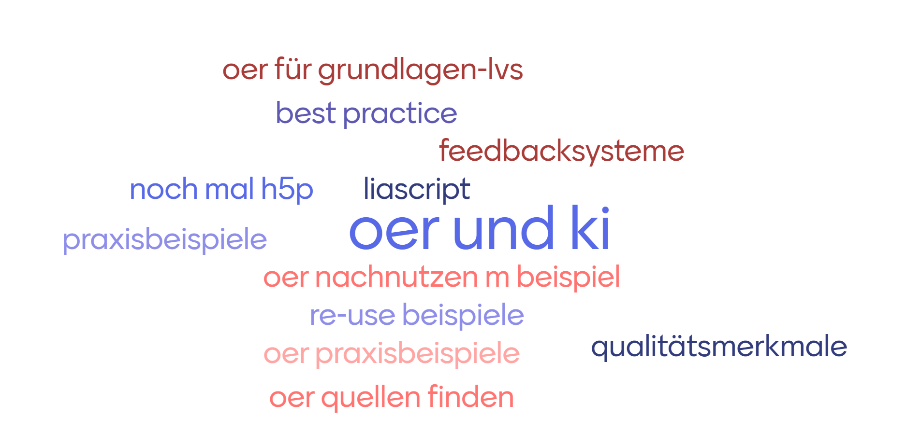

Slide 37

Fragen?

Slide 38
Vielen Dank!

